Slide 1
Микробиом и его роль в патогенезе заболеваний

Slide 2
План
Микробиом и неинфекционные заболевания.
Микробиом и инфекционные заболевания.
Изменение патогенами метаболизма клетки хозяина при инфекционном процессе.
Транслокация бактериальных токсинов.
Трансплантация фекальной микробиоты.

Slide 3
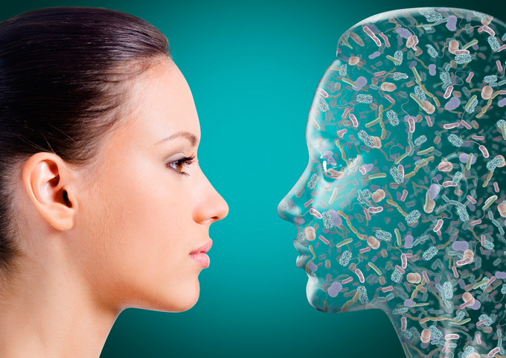
Основные понятия
Микробиота – совокупность всех микроорганизмов, населяющих организм человека и находящихся в симбиозе с ним
Микробиом – совокупность всех генов этих микроорганизмов
Микроорганизмы – это бактерии, грибы, вирусы, археи, простейшие.

Slide 4
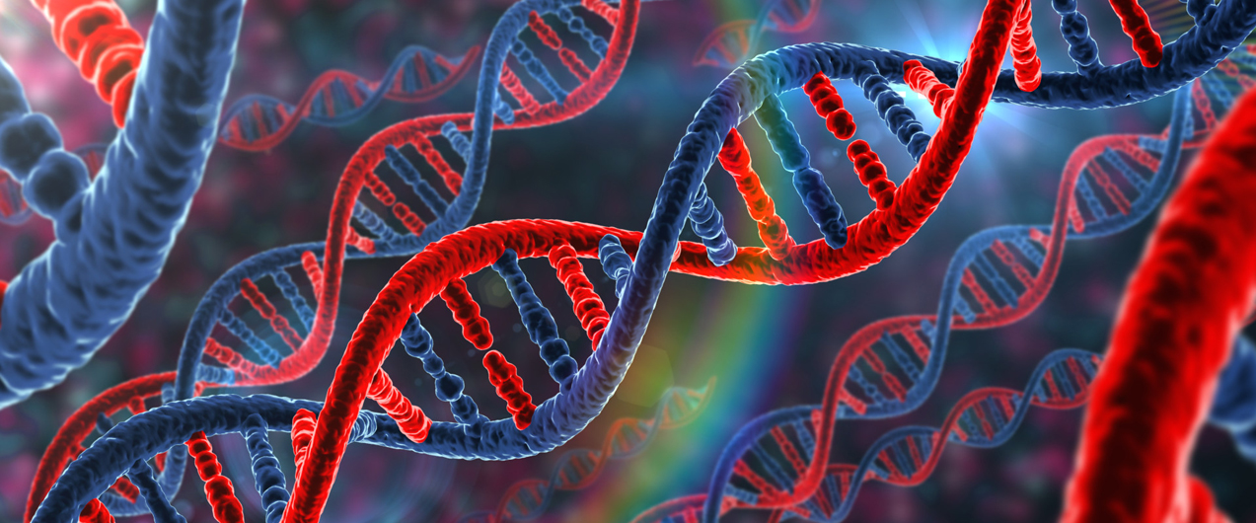
Микробиом - определение
Это весь комплекс генов микроорганизмов, которые проживают в теле человека, как в норме, так и при патологии.
К ним относятся бактерии, грибы, вирусы, археи, простейшие.
Микробиом- более 10 млн генов, что превосходит человеческий геном по объему более чем в 100 раз
Юдина Ю.В., Корсунский А.А., Аминова А.И., Абдуллаева Г.Д., Продеус А.П. Микробиота кишечника как отдельная система организма. Доказательная гастроэнтерология. 2019;8(4):36‑43.

Slide 5
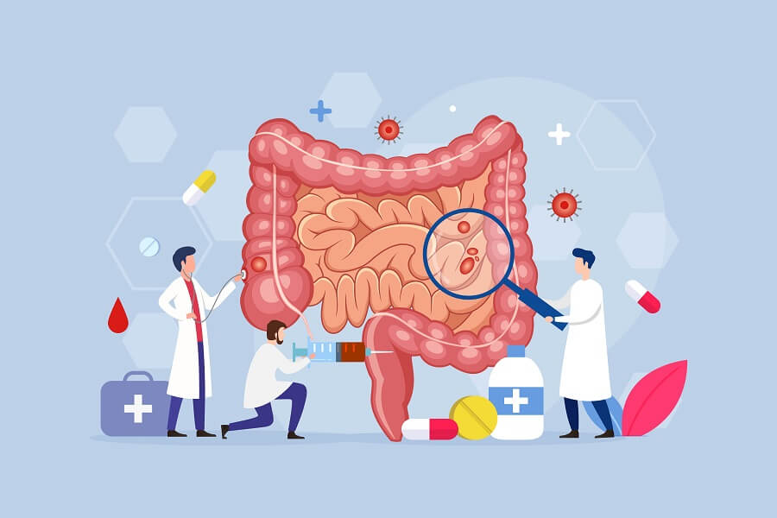
Интересные факты
В 1 г фекалий численность бактерий выше, чем численность населения нашей планеты;
В кишечнике – 3,8 *10¹³ бактерий, что в 10 раз больше количества собственных клеток организма человека;
Все представители микрофлоры кишечника весят
≈2,5 – 3 кг, а масса головного мозга человека ≈ 1,5 кг;
Микробиота кишечника – 700 родов, более 2500 видов бактерий (90% из них не культивируются на питательных средах)
Sender R, Fuchs S, Milo R. Revised Estimates for the Number of Human and Bacteria Cells in the Body. PLoS Biology. 2016; 14(8):e1002533
Юдина Ю.В., Корсунский А.А., Аминова А.И., Абдуллаева Г.Д., Продеус А.П. Микробиота кишечника как отдельная система организма. Доказательная гастроэнтерология. 2019;8(4-5):36-43.

Slide 6
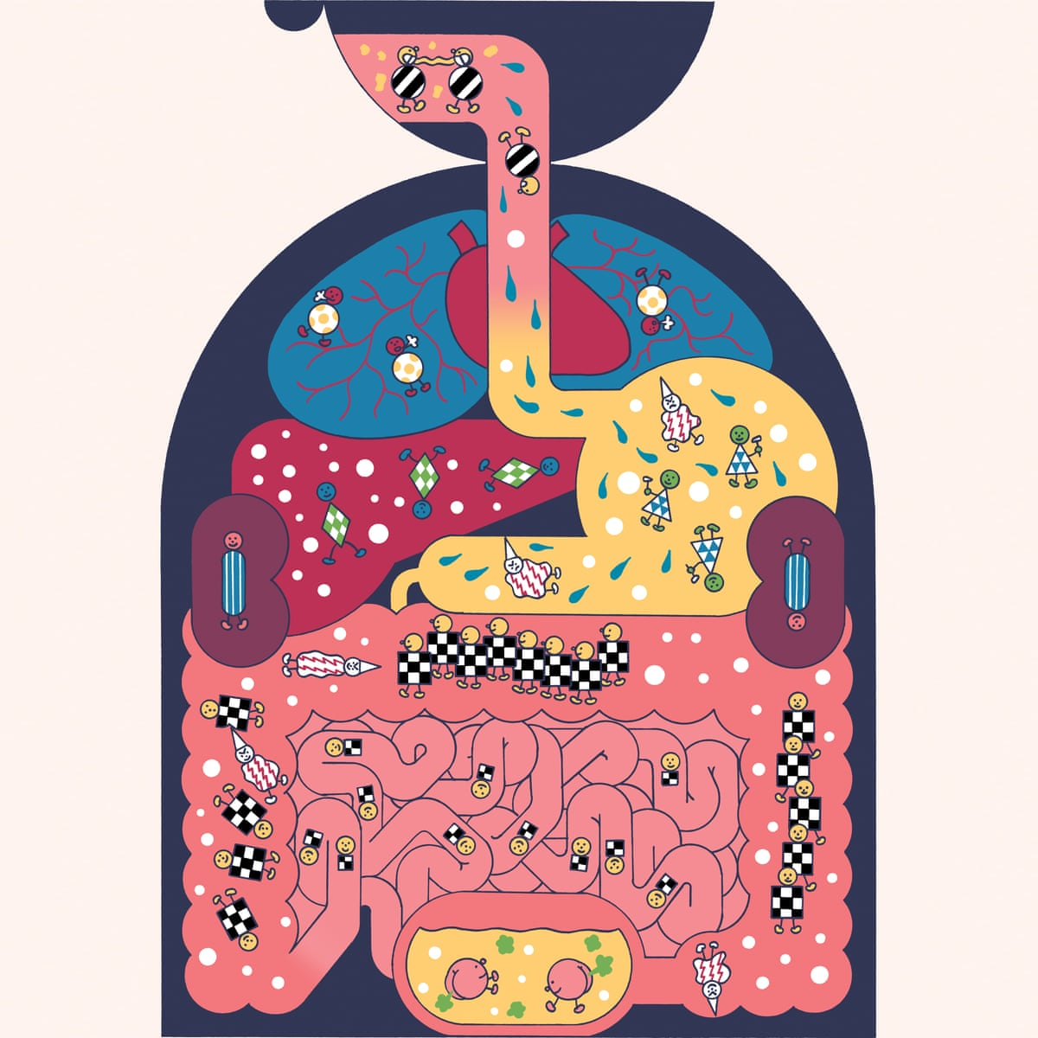
Геном бактерий – это расширение генома человека
С помощью микроорганизмов человек может выполнять функции, которые не кодируются собственным геномом:
Защита от инвазивных патогенов;
Извлечение дополнительной энергии из пищи;
Синтез ключевых молекул для развития собственных клеток и тканей;

Slide 7
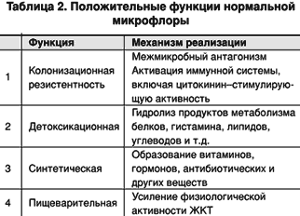
Локализация микробиоты
40% - ЖКТ
20% - полость рта
18% - 20% - кожные покровы
15% - 16% - ротоглотка
2% - 4% - урогенитальный тракт мужчин
10% - вагинальный биотоп
у женщин
Стерильные (в норме) локусы: ЦНС, кровь,
нижние отделы бронхов и альвеолы,
печень, селезенка,
почки, мочевой пузырь

Slide 8
Микробиота – метаболически активный орган
https://propionix.ru/mikroflora-zhkt

Slide 9
Важно!
Классические микробиологические (культуральные) методы несостоятельны для исследования микробиоты человека

Slide 10
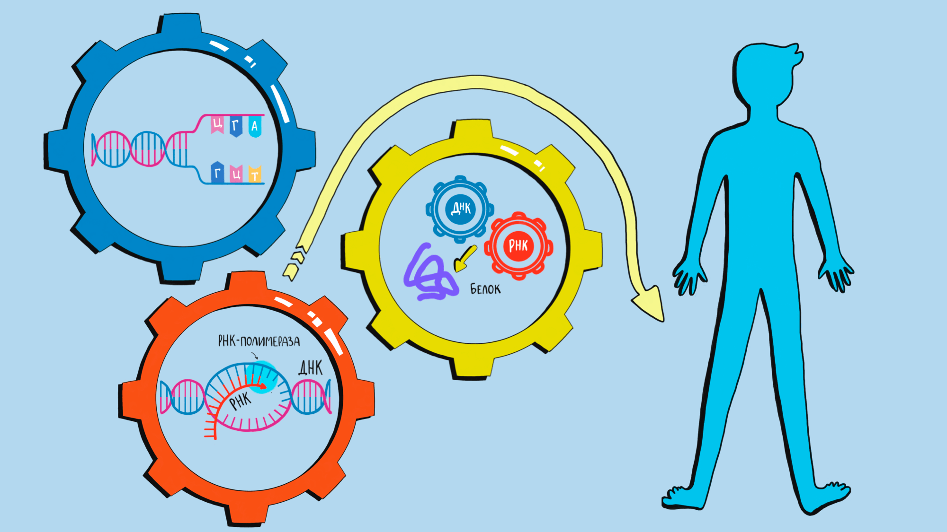
«Омиксные науки»
Метагеномика – изучает набор генов всех микроорганизмов в образце определенной среды (метагеном)
Метатранскриптомика – анализирует метогеномную матричную РНК (метатранскриптом), что дает информацию о регуляции экспрессии генов сложных сообществ
Метаболомика – изучает совокупность всех метаболитов, являющихся конечным продуктом обмена веществ в клетке, ткани, органе или организме (метаболом)
Протеомика – изучает белки, их функции и взаимодействие в живых организмах, в том числе человеческом

Slide 11
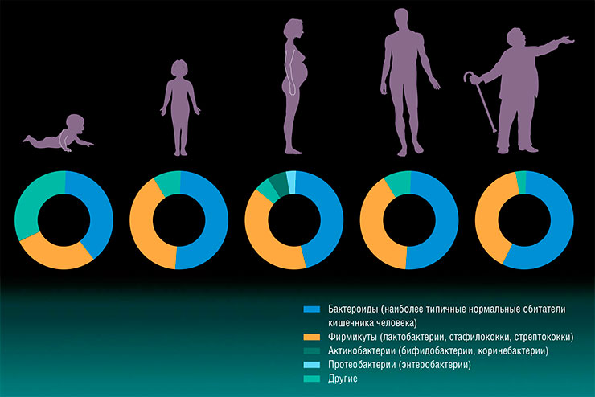
Микробиота и старение

Slide 12
Микробиота и алкоголизм
Синдром «автопивоварни»
ТФМ для лечения алкоголизма
«кишечные микроорганизмы перерабатывают углеводы пищи в этиловый спирт, и их носитель, поев картошки или макарон, становится пьяным»
Вероятные микроорганизмы:
Candida glabrata
Klebsiella pneumonia
Klebsiella pneumoniae, продуцирующая алкоголь, встречается у большинства людей с диагностированной неалкогольной жировой болезнью печени (НАЖБП).
пересадка микробиоты от обычных животных снижает тягу к спиртному у алкогольно-­зависимых и наоборот.
При пересадке участникам эксперимента с тяжелым алкогольным расстройством и циррозом печени фекальной микрофлоры непьющих сограждан, все 100% сообщили о снижении влечения к алкоголю (но на непродолжительный период, требуется повторная трансплантация).
Bajaj, Gavis, Fagan et al., 2021
Jing Yuan, Di Liu, at al. Fatty Liver Disease Caused by High-Alcohol-Producing Klebsiella pneumoniae. Cell Metabolism, 2019

Slide 13
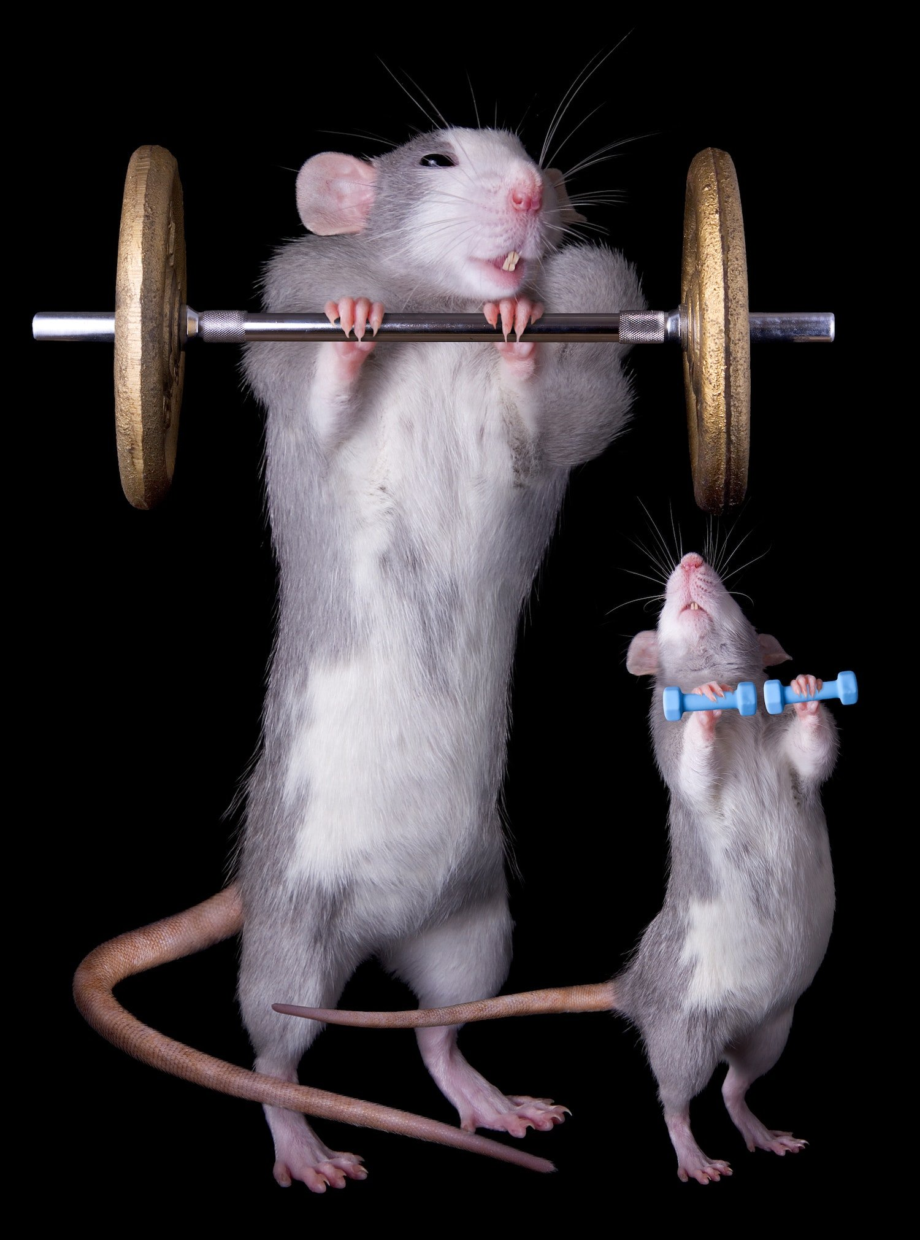
Микробный «допинг» в спорте?
Интересные результаты получены при изучении влияния состава микробиома кишечника на силовые характеристики мышц.
Дело в том, что исследование пожилых людей показало, что их физическая сила коррелирует с содержанием определенных микробов в кишечнике.
Ученые провели стерильным мышам трансплантацию микробиома от пожилых силачей и слабосильных стариков (Fielding, Ravi, Jasuja et al., 2019).
Через месяц после пересадки у животных проверили силу хвата: мыши цеплялись за решетку, прикрепленную к прибору, а экспериментаторы тянули их за хвост, пока те могли держаться; измерялась сила, с которой приходилось тянуть мышь. На дорожке животных заставляли бежать с разной скоростью, замеряли время, за которое они могут продолжать бег.
Оказалось, что мыши с микробиомом от сильных доноров хватались на 6,4 % сильнее тех, которым трансплантировали микрофлору от слабых.
Выяснилось, что все дело в бактериях, синтезирующих короткоцепочечные жирные кислоты, такие как бутират.
Эти вещества с противовоспалительным действием при введении в рацион животных способствуют и наращиванию мышечной массы.

Slide 14
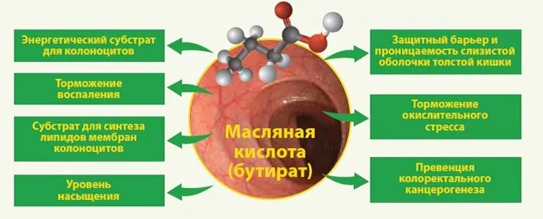
Микробиом и бутират
Масляная кислота (бутират) является одной из наиболее важных короткоцепочечных жирных кислот (КЦЖК или SCFAs).
Короткоцепочечные жирные кислоты – монокарбоновые кислоты с длиной цепи до 6 атомов углерода.
Соли и сложные эфиры масляной кислоты называются бутиратами.

Slide 15
Микроорганизмы кишечника, продуцирующие бутират
ПОЛЕЗНЫЕ СВОЙСТВА
Является источником энергии для клеток толстой кишки
Обладает противораковым действием
Повышает митохондриальную активность
Предотвращает попадание токсинов через кишечный барьер
Улучшает чувствительность к инсулину
Способствует снижению веса
Является противовоспалительным
Является антибактериальным
Защищает мозг
Особенность: Бутират ингибирует гистонодеацетилазу (HDAC), фермент, который упаковывает ДНК в плотные, компактные структуры; другими словами, бутират ослабляет структуру ДНК и увеличивает экспрессию генов. Препараты, ингибирующие HDAC, в настоящее время используются для лечения биполярного расстройства и профилактики эпилептических припадков. Ранние исследования показывают, что они также могут быть эффективными антидепрессантами.
Взаимосвязь между бутиратом и HDAC помогает объяснить, почему наша кишечная флора оказывает такое большое влияние на наше психическое здоровье - при депрессии у людей в кишечнике наблюдается меньше бутират-продуцирующих бактерий.

Slide 16
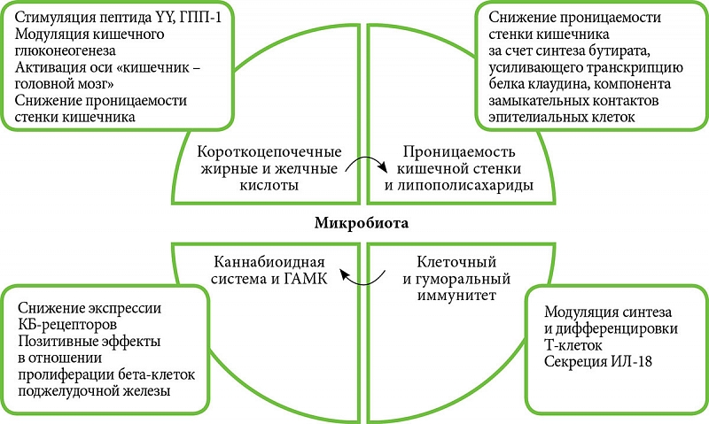
Роль микробиоты в поддержании метаболического гомеостаза

Slide 17
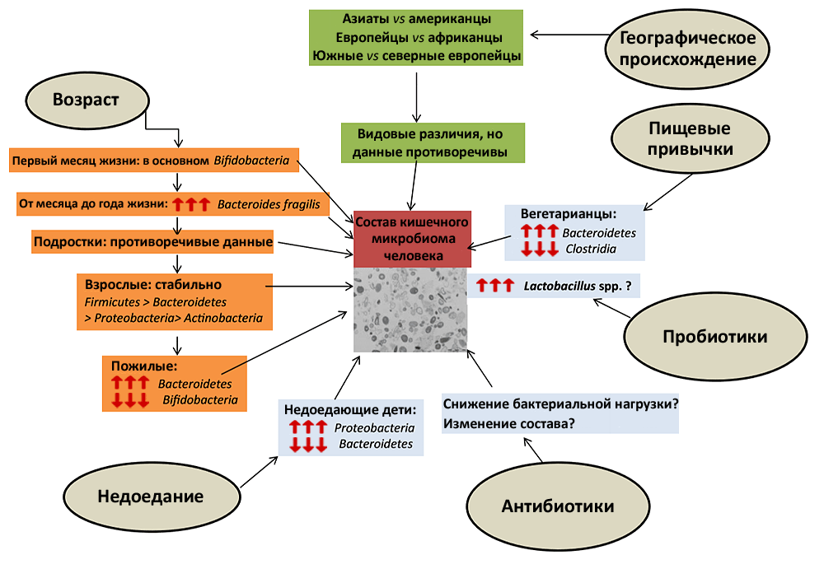
Двусторонее взаимодействие микробиома и хозяина
https://biomolecula.ru/articles/zoopark-v-moem-zhivote

Slide 18
Новые направления изучения микробиома
Изучение циркадного ритма
Нейрофизиология
Онкология
Судебно – медицинская экспертиза
Метаболические заболевания
Микробиом кишечника – головной мозг
Микробиом кишечника – печень
Микробиом кишечника – дыхательная система

Slide 19
Какую еду любят бактерии нашего кишечника?
Предпочтение – растительная клетчатка
Важно!
Чем разнообразнее питание – тем разнообразнее бактерии – тем лучше защитная функция микробиома

Slide 20
Что помогает регулировать соотношение «хороших» и «плохих» бактерий в кишечнике?
Функция печени
Продукты распада веществ в кишечнике → в печень
Снижение функции печени → снижение количества и функции «полезных» бактерий
Токсические вещества, в т.ч. алкоголь, приводят к негативным последствиям для микробиома

Slide 21
Объем рынка пробиотиков огромен. Доказана ли их эффективность при употреблении здоровыми людьми?
Пробиотики безопасны.
Вопрос эффективности открыт….
Люди на 99% отличаются друг от друга по составу кишечного микробиома
Эффективные методы влияния на микробиом – в процессе изучения…

Slide 22
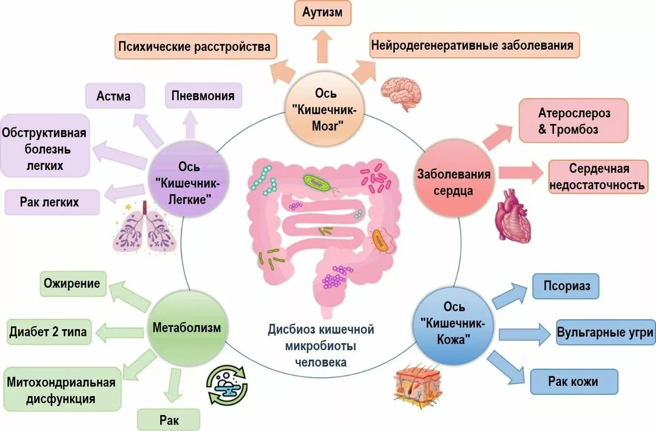
Микробиом и неинфекционные заболевания человека
https://propionix.ru/novosti/news_post/medicina-mikrobioty

Slide 23
Микробиом и неинфекционные заболевания человека
Механизмы – продукция токсичных веществ, синтез медиаторов воспаления, поддержка воспалительных процессов.
Практическая задача изучения микробиома – разработка профилактических мер по предупреждению развития заболеваний.

Slide 24
Сахарный диабет 1 типа
- аутоиммунное заболевание с недостаточной выработкой инсулина, что вызвано частичным или полным разрушением островковых β-клеток поджелудочной железы аутореактивными Т-клетками.
Известны генетические факторы, факторы окружающей среды;
Изучение микробиома выявило значительные различия у здоровых и больных СД1 (что первично?)

Slide 25
Сахарный диабет 1 типа
Доказательства первичной роли микробиома кишечника в развитии СД1 - пока только на лабораторных животных (мыши).
+ изменения в составе микробиома произошли ДО развития СД 1 типа;
Возможные механизмы:
нарушения иммунной регуляции;
синдром повышенной проницаемости кишечника;
! Грудное вскармливание – независимый защитный фактор, снижающий риск заболевания СД 1 типа.

Slide 26
Сахарный диабет 1 типа

Slide 27
Микробиом кишечника – головной мозг (ось кишечник – мозг)
Это двустороннее взаимодействие между кишечной микробиотой и ЦНС, включающее эндокринную, иммунную и нервную регуляцию.
Эта ось содержит:
лимфоциты, зондирующие кишечник и продуцирующие белки-цитокины, действующие на нервную систему;
блуждающий нерв, окончания которого могут быть активированы пептидами, производимыми клетками кишечного эпителия;
нейротрансмиттеры или их предшественники, выделяемые бактериями, которые могут воздействовать на клетки кишечного эпителия;
кортикостероиды, синтезируемые в результате активации гипоталамо-гипофизарно-адреналовой системы (HPA), способные воздействовать на состав микробиоты кишечника;
классические нейротрансмиттеры, высвобождающиеся в результате нейрональной активации, которые могут напрямую влиять на микробиоту кишечника.

Slide 28
Особенности видовой продукции биогенных аминов
Bifidobacterium spp. + Lactobacillus spp. – продуцируют ГАМК;
Escherichia spp., Saccharomycetes – продуцируют норадреналин;
Candida spp., Enterococcus spp. – продуцируют серотонин; (90% всего серотонина в организме человека вырабатывается в кишечнике).
Bacillus spp. – продуцируют дофамин;
Lactobacillus spp. – продуцируют ацетилхолин;
+ продукция предшественников КА – диоксифенилаланин (проникает в кровоток, проходит через ГЭБ)
+ имеются рецепторы к КА на клеточной стенке бактерий – стимуляция КА формирования биопленок;

Slide 29
Влияние нейроактивных веществ, продуцируемых кишечной микробиотой, на психологический и социальный статус человека

Slide 30
Патологические состояния нервной системы, ассоциированные с нарушением функции оси «кишечная микробиота – мозг»
Нарушения развития нс /нервно – психические расстройства
Нейро – дегенеративные заболевания
Расстройства аутистического спектра
Шизофрения
Депрессия
Хронический болевой синдром
Рассеянный склероз
Болезнь Паркинсона
Болезнь Альцгеймера
Опухоли мозга
Инсульт

Slide 31
Микробиом и инфекционные заболевания

Slide 32
ПРИМЕР: Микробиом и пневмония
Нижние отделы
дыхательных путей
Микробиом кишечника
Streptococcus spp.
Haemophilus spp.
Moraxella spp.
Микробиом ротоглотки
преобладание Streptococcus spp. ассоциируется с более высоким риском пневмонии;
микробиота кишечника усиливает функцию первичных альвеолярных макрофагов (в эксперименте);
ассоциация состава кишечного микробиома и исходов заболевания;
Высокое содержание бактерий, продуцирующих бутират приводит к снижению риска развития вирусных инфекций дыхательных путей

Slide 33
Изменение патогенами метаболизма клетки хозяина при инфекционном процессе

Slide 34
Транслокация бактериальных токсинов

Slide 35
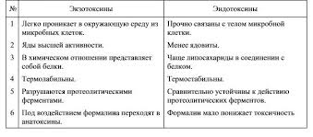
Бактериальные токсины
Нарушение состава микробиома кишечника → нарушение дезаминирования и декарбоксилирования аминокислот в просвете кишечника → расщепление аминокислот ферментами бактерий до фенола, индола, скатола, крезол, сероводорода и др. токсичных соединений.

Slide 36
Транслокация бактериальных токсинов
В норме:
Повышение и поддержание эффективности иммунной системы ЖКТ;
При патологии:
транслокация большого объема ПАМС (патоген – ассоциированных молекулярных структур) или жизнеспособных м/о приводит к развитию негативных последствий;

Slide 37
Транслокация бактериального эндотоксина - ЛПС
ЛПС связывается с TOLL – подобными рецепторами и активирует иммунный ответ;
Дальнейший каскад происходит с участием sCD14 и ЛПС- связывающего белка и провоспалительных цитокинов IL6, TNF, IL-1β.
Результат:
развитие локальных воспалительных процессов с образованием атеросклеротических бляшек;
Лихорадка как системная воспалительная реакция;

Slide 38
Транслокация бактериального эндотоксина - ЛПС
При заболеваниях печени – концентрация эндотоксинов в крови больше.
Это причина развития СД, атеросклероза, повреждения нейронов ЦНС, нарушения функции почек;
Предположение – долгожители это лица с низким уровнем ЛПС в крови.

Slide 39
Синдром «дырявого кишечника» = синдром «протекающего кишечника»
Пока не является официально признанным состоянием;
Усиление проницаемости кишечного эпителия для крупных молекул, бактерий и их токсинов → избыточная активация иммунной системы.
Как клинический маркер не используется.
ПАМС из клеточных структур грибов – маннан и галактоманнан – циркулирует в крови у пациентов с инвазивными кандидозами, является клиническим маркером для диагностики.

Slide 40
Кишечный барьер – основная линия защиты от ПАМС
Строение кишечного барьера:
Муцин – предотвращает прикрепление бактерий к кишечному эпителию;
Антимикробные пептиды – ограничивают концентрацию м/о в просвете кишки;
ЩФ – фермент в тонком кишечнике, разрушает ЛПС;
Кишечные ПАМС – связывающие белки;
2 пути «протекания» околоклеточный, чрезклеточный

Slide 41
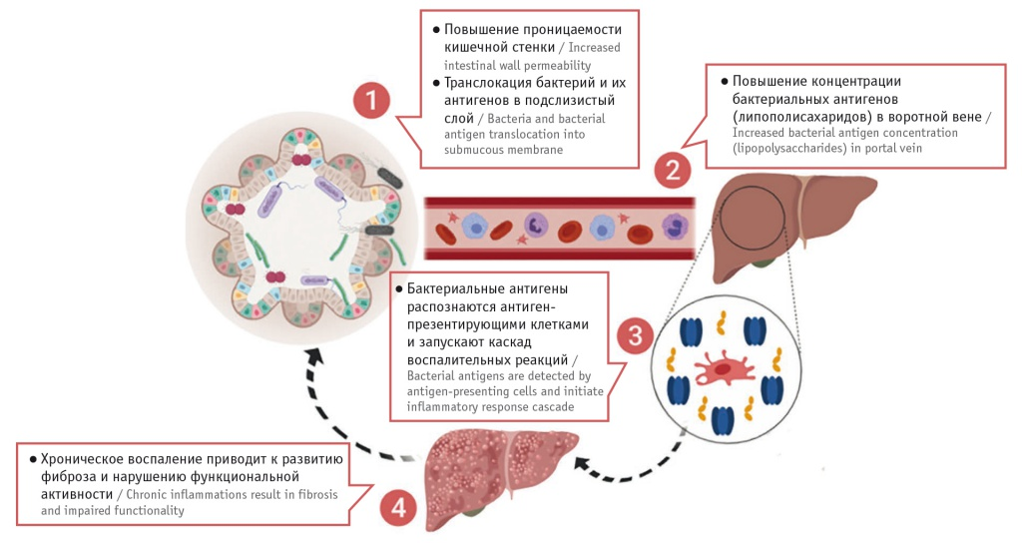
Пример: патогенез заболеваний печени при дисбиозе толстой кишки
Кроме активации иммунных процессов с вовлечением клеток Купфера, описано прямое повреждающее действие метаболитов кишечной микробиоты.
В процессе жизнедеятельности кишечной микробиоты продуцируются этанол, аммиак, ацетальдегид и другие токсичные вещества, которые, попадая в печень через систему воротной вены, оказывают неблагоприятное влияние на жизнедеятельность печеночных клеток и клеток желчных протоков.
Кайбышева В.О., Жарова М.Е., Филимендикова К.Ю., Никонов Е.Л. Заболевания, ассоциированные
с нарушением состава микробиоты кишечника. Доктор.Ру. 2021; 20(4): 40–45.

Slide 42
Трансплантация кишечной (фекальной) микробиоты

Slide 43
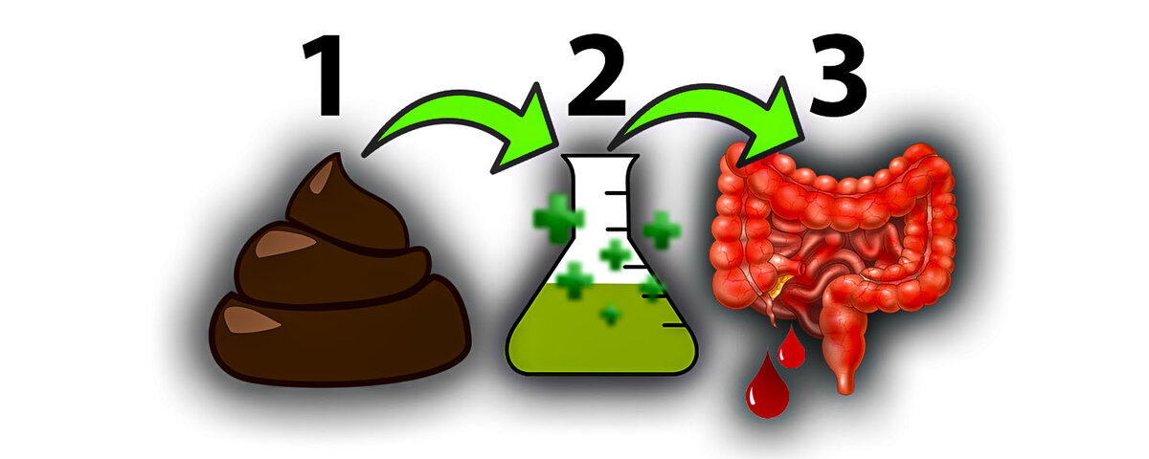
ТКМБ (ТФМ)
Это перенос фекального материала от здорового донора в ЖКТ реципиента с целью коррекции микробного состава кишечника.

Slide 44
История
IV век, Китай, врач Гэ Хун, лечение тяжелой ОКИ, перорально
XVI век, Китай, Ли Шичжэнь, лечение тяжелой диареи ферментированными фекальными растворами
1958 г, B.Eisman, купирование тяжелого течения псевдомембранозного колита, ректальное введение
Интерес к терапевтическому потенциалу ТФМ с каждым годом растет во многом благодаря проведению рандомизированных клинических исследований, в которых ТФМ использовалась как дополнительный, новый метод лечения таких заболеваний, как Clostridium difficile-ассоциированная инфекция, язвенный колит, болезнь Крона, синдром раздраженного кишечника

Slide 45
Механизм лечебного эффекта ТКМБ
Восстановление нарушенной микробиоты кишечника.
Восстановление устойчивости к колонизации патогенами.
Повышение экспрессии гена IL-33 в эпителиальных клетках кишечника, что приводит к повышению секреции цитокина IL-33 → активации лимфоидных клеток, увеличению секреции слизи и повышению защиты эпителиального барьера кишечника.

Slide 46
Международные рекомендации «International consensus conference on stool banking for faecal microbiota transplantation in clinical practice» (2019 г.)
Обследование доноров (отсев до 90%)
I этап - все потенциальные доноры от 18 до 50 лет должны пройти анкетирование, целью которого является получение данных об образе жизни, привычках, анамнезе и имеющихся заболеваний.
II этап – лабораторное исследование, которое выполняется для исключения возможности передачи потенциальных патогенов (бактерии, паразиты, вирусы) при ТФМ.

Slide 47
Международные рекомендации «International consensus conference on stool banking for faecal microbiota transplantation in clinical practice» (2019 г.)
Сбор, обработка, хранение материала
После отбора «идеальных» доноров планируются процедуры сбора, обработки и, при необходимости, хранения фекального материала.
Создание банков фекального биоматериала (-80⁰С), количество которых растет во всем мире:
OpenBiome (США, 2012),
Netherlands Donor Feces Bank (Нидерланды, 2016),
Asia Microbiota Bank (Гонконг, 2016),
Microbioma.org (Испания, 2016) и др.

Slide 48
Международные рекомендации «International consensus conference on stool banking for faecal microbiota transplantation in clinical practice» (2019 г.)
Способы доставки донорского материала реципиенту : через верхние или нижние отделы ЖКТ.
Введение фекальной суспензии через верхние отделы ЖКТ возможно во время эзофагогастродуоденоскопии, а также при использовании назогастрального зонда или гастростомической трубки.
ТФМ может быть проведена через нижние отделы ЖКТ во время колоноскопии, путем введения в виде клизмы, через стому дистального отдела по двздошной кишки либо колостому; один из новых методов доставки – введение донорского биоматериала через колоноскопическую трансэндоскопическую энтеральную трубку;
Побочные эффекты – 1-2 дня (боль в животе, снижение аппетита, тошнота, рвота, лихорадка), тяжелые НР – редко.

Slide 49
Перспективные направления применения ТКМБ
АУТИЗМ. Эксперименты на мышах, являющихся моделями аутизма, показали, что если таким животным перенести микробиоту от нормальных мышей, то у них уменьшается ряд особенностей аутичного поведения, они становятся более коммуникативными.
В других экспериментах нормальным мышам переносили микрофлору от детей с аутистическими расстройствами. В результате у подопытных животных в мозге и тонком кишечнике повышался уровень ряда провоспалительных факторов (IL‑1β, IL‑6, COX‑1, TNF-α), и такие мыши демонстрировали необычное поведение в стандартных поведенческих тестах.
И в этом случае ТФМ может оказать положительное действие. Двухлетние наблюдения над группой пациентов с аутизмом, получающих кишечную микробиоту от здоровых доноров, показало, что за этот период у половины больных тяжесть заболевания заметно снизилась (Li, Chen, Cheng et al., 2021).
БИПОЛЯРНОЕ РАССТРОЙСТВО. В одном случае пациентке, страдающей тяжелой формой болезни, трансплантировали микробиоту ее здорового мужа. В течение последующих лет она не только смогла отказаться от приема лекарств, но и похудела на 33 кг. ТФМ помогла и молодому человеку, который с юношеских лет болел тяжелой формой биполярного расстройства. В результате симптомы болезни постепенно ослабли, понизилась тревожность и гиперактивность (Parker, Romano, Ansorge et al., 2022).
БОЛЕЗНЬ АЛЬЦГЕЙМЕРА. Она характеризуется прогрессивным развитием когнитивных и двигательных расстройств и накоплением в мозге специфических патологических белковых комплексов. Считается, что в патогенезе болезни Альцгеймера важную роль играет нейровоспаление, связанное с повышенным уровнем провоспалительных цитокинов. У пациентов с болезнью Альцгеймера также было обнаружено уменьшение разнообразия микробиоты и продукции бутирата, защищающего от воспалительных процессов.
Для исследования возможности применения ТФМ при лечении болезни Альцгеймера генетически модифицированным мышам, служащим моделью этой болезни, пересадили микрофлору от здоровых. В результате у больных мышей улучшились когнитивные способности, уменьшились воспалительные процессы и даже отложения патологических белков в мозге! Есть и сообщения об отдельных случаях, когда у пожилых пациентов, которые получали ТФМ для лечения клос­тридиальной инфекции, впоследствии отмечалось значительное улучшение умственной активности и памяти (Sun, Xu, Ling et al., 2019).
На мышиных моделях был показан хороший эффект коррекции кишечного микробиома при еще одном нейродегенеративном заболевании – ​БОЛЕЗНИ ПАРКИНСОНА, при котором нарушенная микрофлора также не обеспечивает синтез нужного количества короткоцепочечных жирных кислот для поддержания нормальной проницаемости кишечной стенки и уровня противовоспалительных цитокинов.

Slide 50
Перспективные методы коррекции микробиома
Микробные коктейли
Бактериальные лиганды
Малые молекулы (антимикробное действие)
Таргетная антибактериальная терапия (спец Антитело + антибиотик)
CRISPR-CAS9 методы генной инженерии (расщепление ДНК бактерии, доставка генетического материала к бактериям с помощью фагов)

Slide 51
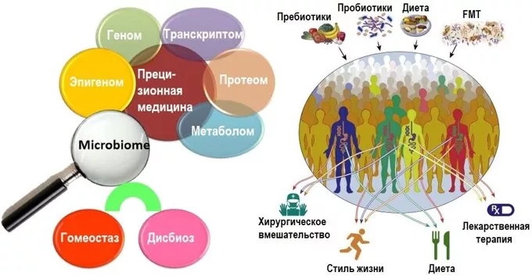
Микробиотическая медицина – на пути к клинической революции!
https://propionix.ru/novosti/news_post/medicina-mikrobioty

